Slide 1
王腾转正述职报告
述职人：王腾
部门：资产管理二室
述职时间：2016-09-12
内部资料 请勿外传

Slide 2

目 录
一、自我介绍
二、试用期培训学习情况介绍
三、试用期工作情况介绍
四、试用期心得体会
五、意见与建议

Slide 3
学习经历
2003.09.01-2006.07.01 商河县第二中学 理科
2006.09.01-2010.07.01 青岛理工大学 自动化
2010.09.01-2013.03.01 天津大学 控制科学与工程
高中期间学习了流程图相关的基础概念，本科期间学习了C编程语言，单片机原理与汇编，微机原理等，硕士期间主要学习了数字图像处理技术，使用C++实现图像处理方面基础算法。可以说，在校学习内容与实际工作内容有一定的差异，但是我觉得，只要认真，耐心，坚持自学，就一定可以证明自己，实现自己的价值。

Slide 4
工作经历
2013.04.01-2016.06.12 上海银硕软件技术有限公司 核心系统贷款模块开发
在职期间，参与湖州银行微网点与自助设备项目、乌海银行核心柜面系统项目、上海通联SAAS项目。抱着一颗提高自己，坚持自学的心，实现从零基础到可以负责整个核心系统开发的转变。

Slide 5
性格爱好
性格
应该算外向，喜欢和同事分享工作经验，工作技巧和方法，而且尽量用易懂的方式讲解自己的观点。秉持以真心换真心的为人处事理念，喜欢比较直接沟通的方式与人交流。
爱好
乒乓球，羽毛球，也比较喜欢读读书，听听音乐，比较喜欢纯音乐，或者歌词写的比较有意境的音乐。

Slide 6
目 录
一、自我介绍
二、试用期培训学习情况介绍
三、试用期工作情况介绍
四、试用期心得体会
五、意见与建议

Slide 7
培训情况
室内培训
参加室内《新员工培训》，主要学习了金融市场业务管理系统（GMS）的架构框架，产品端功能、投资端功能，以及SPV业务、债券回购业务、同业拆借业务等。另外，室内还重点培训了之后工作将要涉及到的Java技术框架，这为以后的自我学习铺了一条好路。
公司培训
参加公司《新员工培训》，了解了公司的组织结构，企业文化，规章制度，员工岗位与职业发展、职业素养，以及项目管理相关的知识。

Slide 8
学习情况(分四个阶段)
2016.06.24-2016.07.17 第一阶段-入职适应期
入职
办理入职手续，申请相关账号，配置开发环境，学习相关开发工具(RTC、Firefly、GKE、RTX、PowerDesigner、Dbvisualizer)的使用；
业务
学习《GMS系统业务培训教材第一分册》，工行金融学苑基础知识，整理总结资产管理业务相关概念和知识。
技能
学习Java基础知识，学习Spring、Tomcat相关内容，学习JavaScript+HTML+CSS相关内容；
参加室内例会，主要梳理今后项目中使用到的相关技术、路线、框架等。

Slide 9
学习情况(分四个阶段)
2016.06.18-2016.07.24 第二阶段-统一培训期
本阶段主要为为期一周的统一培训，具体培训和学习内容见上一小节-培训情况。

Slide 10
学习情况(分四个阶段)
2016.07.25-2016.08.07 第三阶段-初入项目期
学习jquery；
学习juicer模板库，并尝试修改editGrid模板；
参照《资管2室系统开发手册》完成开发环境配置。

Slide 11
学习情况(分四个阶段)
2016.08.08-至今 第四阶段-项目开发期
学习并测试dom4j解析xml，组织xml；
学习并测试json-lib与java对象的转换；
学习并测试Java webservice发布与调用；
学习SoupUI、Fiddler4、 AXIS2的使用；
学习MySql数据库。

Slide 12
目 录
一、自我介绍
二、试用期培训学习情况介绍
三、试用期工作情况介绍
四、试用期心得体会
五、意见与建议

Slide 13
工作情况
初入项目期
完成额度信息管理页面原型（后由同事余步耘负责）；
完成报表信息查询页面原型（后由同事余步耘负责）；
完成接口信息监控页面原型；
完成待办任务页面原型；
完成流程实例监控页面及其相关子页面页面原型；
完成放款审核新增双层tab页面单个动态加载其他页面功能；
完成资产支持证券新增页面、明细页面原型。

Slide 14
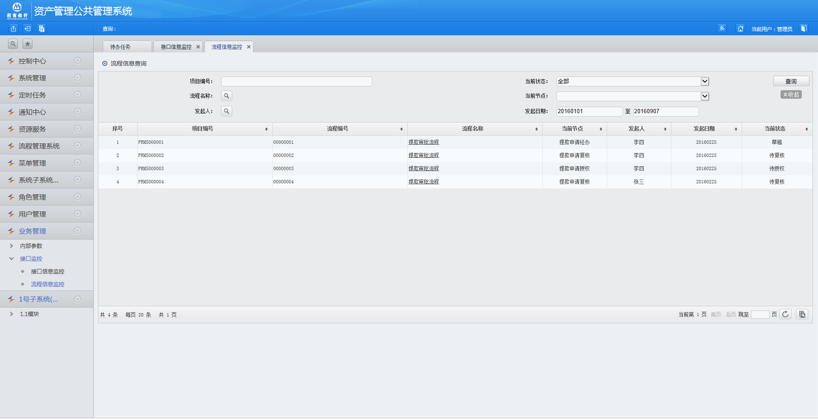
工作情况-展示

Slide 15
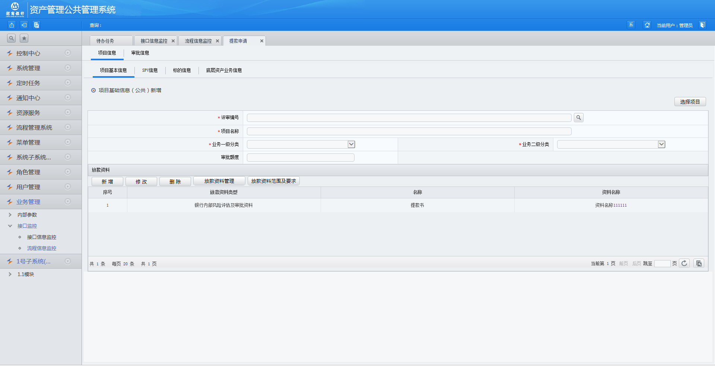
工作情况-展示

Slide 16
工作情况
项目开发期
阅读《资产管理信用债额度及风险管理项目》需求说明书，深入挖掘项目需求；
完成《接口清单》、《接口设计说明书》；
使用AXIS2 AXIOM方式完成WebService服务调用客户端接口；
尝试使用提供WebService服务的形式与BizTalk交互，后经同事指点后在业务层实现handler形式，测试后发现有一些问题，经讨论后，决定通过提供restful web接口给biztalk调用，然后处理程序根据交易码进行相应分发；
完成GMS系统获取人民币池额度信息接口，自测通过；
完成GMS系统获取外币池额度信息接口，自测通过；
完成GMS系统获取静态参数信息接口，自测通过；
完成GMS更新预留额度信息接口，尚在自测；
完成GMS更新实投额度信息接口，尚在自测。

Slide 17
工作情况-展示
更新预留额度接口主流程图

Slide 18
工作情况-展示
更新预留额度接口-判断是否超过限额流程图

Slide 19
工作情况-展示
更新预留额度接口-计算债券最大持有比例流程图

Slide 20
收获及不足
收获
Java+Spring+Mybatis+Mysql；
Tomcat服务器、Servlet技术、WebService技术；
JavaScript+HTML+CSS；
Jquery、juice；
项目开发与管理相关软件的使用；
资产管理相关业务、项目管理与风险管理相关业务；
不足
Java编程风格较差，不清楚Java一些惯用法；
没有设计模式的概念，不知晓常用的设计模式；
由于初次踏入Java Web开发的大门，所以相关的一些知识需要加强学习和总结。

Slide 21
目 录
一、自我介绍
二、试用期培训学习情况介绍
三、试用期工作情况介绍
四、试用期心得体会
五、意见与建议

Slide 22
心得体会
公司
公司规章制度比较完善，有统一的执行标准；
公司文化很好，很好融入，也有较强的认同感；
公司活动比较多，也比较有意思。
团队
团队成员比较好沟通，氛围很好；
团队参加团建活动，勇夺第一，有共同的目标和价值观，团队协作能力强；
问题响应比较及时，不论是小问题还是疑难杂症都能及时得到同事的帮助；
另外就是领导比较和善，可以和员工进行有效的良好的沟通。

Slide 23
心得体会
期许
自己可以在团队中实现自我价值，技术能力得到较好的提升，工作能力得到团队成员和领导的肯定；
团队可以持续良好的发展，打磨自己的产品，提高整体团队技能水平，在未来的发展中，通过我们的不懈努力，成为招银网络科技最有效率，最高产，最有实力的金牌团队。

Slide 24
目 录
一、自我介绍
二、试用期培训学习情况介绍
三、试用期工作情况介绍
四、试用期心得体会
五、意见与建议

Slide 25
意见与建议
希望多一些工作相关的技术分享或培训；
多一些以技术促进提升为目的的比赛或活动；
公司图书馆可以多购进一批比较经典的Java基础，Java Web开发相关书籍。

Slide 26
致 谢！
非常感谢入职以来来自室经理-郑红飞，导师-王月龙的无私帮助，正因为有你们帮我解疑答惑才使我这么快速的融入整个开发团队，最近三个月的时间，对我技术上的提升非常大。
同样，非常感谢室内同事们的帮助，在我遇到问题的时候，能得到你们及时和有效的帮助，让我感觉整个团队是有核心价值观和共同的目标的，我相信在我们的共同努力下，整个团队会更有活力！
另外，也非常感谢一室配合我工作的同事们，没有他们的帮助，我也无法快速的掌握与其他系统对接的工作方式和方法。
最后，由衷的感谢人力资源室的同事们，在我有疑问的时候耐心详细的给我解答。
非常感谢！

